Slide 1

Közlekedési Hatósági ügyekért felelős helyettes államtitkárság
Vasúti Hatósági Főosztály
Vasúti Igazgatási Központi Informatikai Rendszer
bemutató
Sallói Bálint
Lakatos Norbert
2024. március 27.

Slide 2

Vasúti Igazgatási Központi Informatikai Rendszer bemutató
Készítette: Sallói Bálint,
Lakatos Norbert

Slide 3
Modulok
Hatósági eljárások
Tervtár
Infrastruktúra nyilvántartó
Business Intelligence (BI)
1

Slide 4
Kérelem beérkezése
SZÜF-felület
kérelem
Hatósági eljárások modul
Tartalmazzon legalább egy kérelmet
2

Slide 5
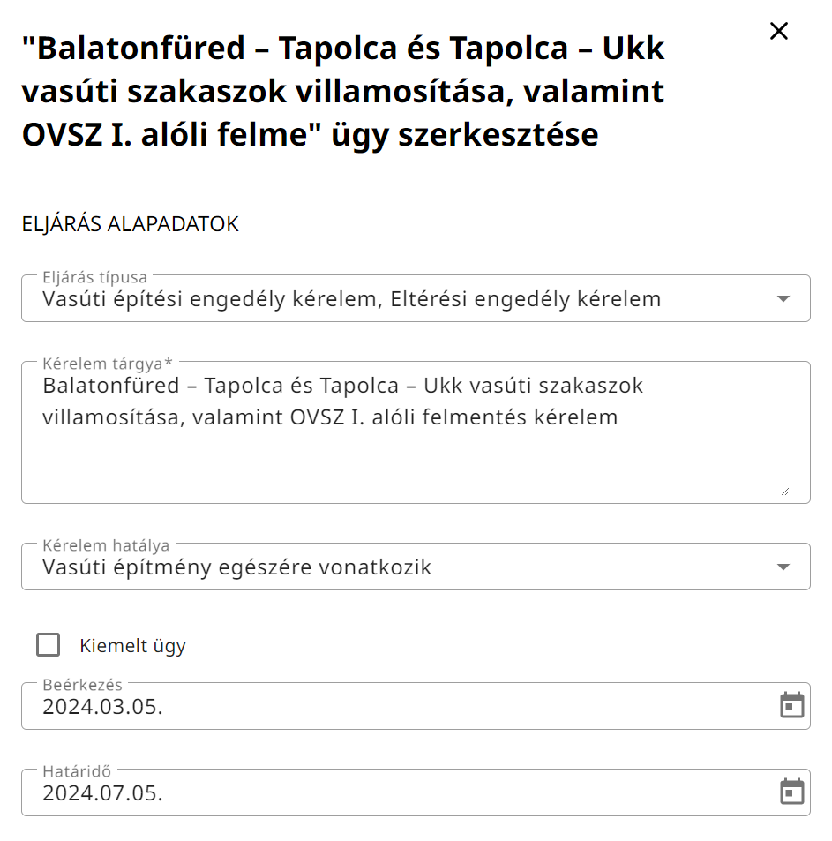
Beérkezett kérelem
Eljárás típusa
Eljárás tárgya
Kérelem hatálya
Beérkezés ideje
3
Határidő

Slide 6
Kérelem státusza
Beérkezett
Folyamatban
Szüneteltetve
Lezárt
Piszkozat
4

Slide 7
Beérkezett kérelem
Ügyintéző megadása
  Felelős osztály
  Felelős ügyintéző
  További ügyintéző
  Asszisztensek
Ügyintézés folyamatban
5

Slide 8
Folyamatban lévő ügy
Hatósági dokumentumok kiadása
Mennyiségi ellenőrzés
Tartalmi ellenőrzés
Szakértői megbízás
6
Notes:
Beszéljünk arról is, hogy ezeket a lépéseket, meg ezek allépéseit a feladatok között lehet lépésről lépésre követni.

Slide 9
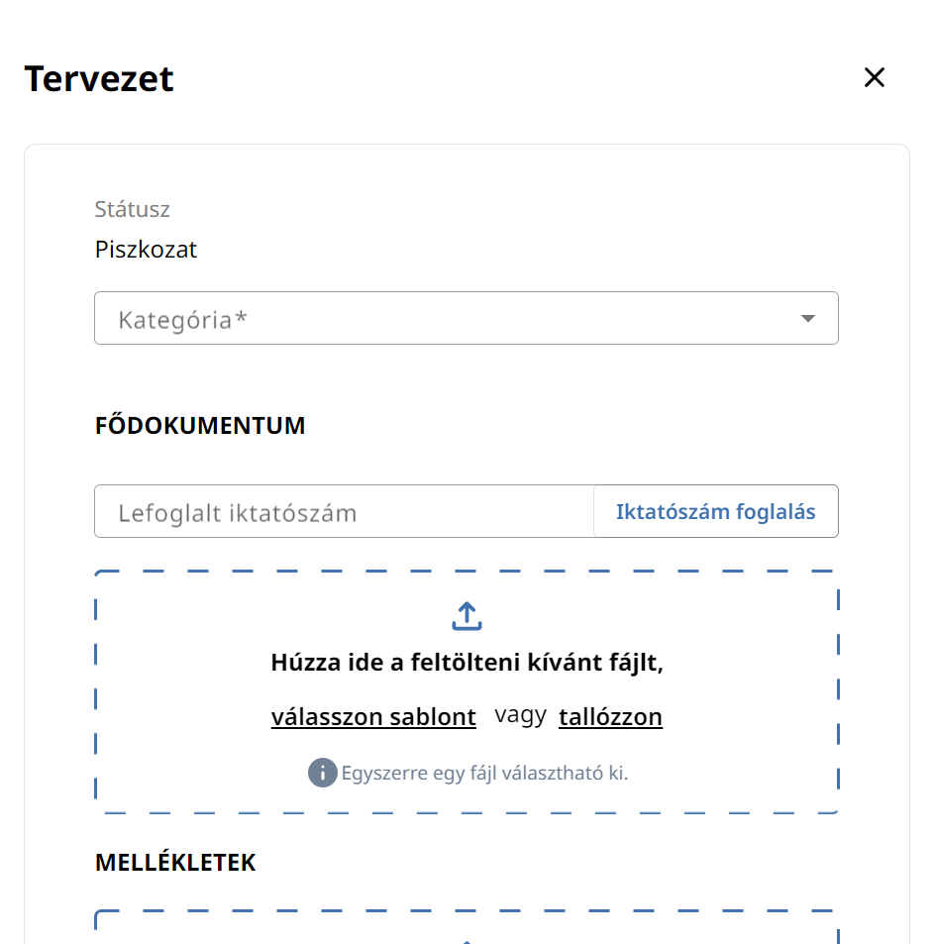
Hatósági dokumentumok
Kategória
  Hatósági iratok
Elkészítés
  Előre megírt
  Sablonból generált
Mellékletek
Címzettek kiválasztása
7
Notes:
Amikor megjelenik a hatósági iratok pont, beszélni kéne, hogy milyen iratkategóriák vannak alatta.

Slide 10
Ügyfelek, érintettek
Kérelemmel kerülnek megadásra
Bővíthető
  Egyesével
  Tömegesen
Módosítható
Törölhető
Szűrhető adatok
8
Notes:
Amikor szó kerül a bővítésről, akkor ki kéne térni, hogy a tömeges bővítés a SZÜF felületről letöltött táblázat kitöltésével, majd importálásával lehet.

Slide 11
Csatolmányok
Eljárás során keletkezett csatolmányok
  Ügyfél kérelme és mellékletei
  Hatóság iratai
  Egyéb beérkezett dokumentumok
Tulajdonságai módosítható
  Minősített
  Tartalmi ellenőrzés
Továbbítás tervtárba
9
Notes:
Egyéb beérkezett dokumentumok = pl. szakhatósági állásfoglalások. Minősített dokumentumokba csak a kijelölt személyek tekinthetnek bele. Tartalmi ellenőrzéskor kerül megállapításra, hogy az dokumentum megfelelő, nem megfelelő vagy nem releváns.

Slide 12
Lezárás
Eljárás lezárt státuszba kerül
Előfeltétel
  Határozat
  Megszüntető végzés
Eljárás lezárása után módosítható a státusz
10

Slide 13
Tervtár
Dokumentum kereső
  Hatósági dokumentumok kereshetők
  Régi dokumentumok
Térképes kereső
  Pályahálózatra kiadott engedélyek
Jogosultságok
  Normál
  Minősített
11
Notes:
A régi dokumentumoknál legyen szó, hogy a régi határozatokat digitalizáltuk, és hogy azok is benne lesznek. A jogosultságoknál elég annyit, hogy a minősített felhasználó a korlátozott hozzáférésű dokumentumokhoz is hozzáfér.

Slide 14
Dokumentum kereső
Hatósági dokumentumok részletes keresése
Régi határozatok
  Beolvasás, feldolgozás
  Poszeidonból letöltés
12

Slide 15
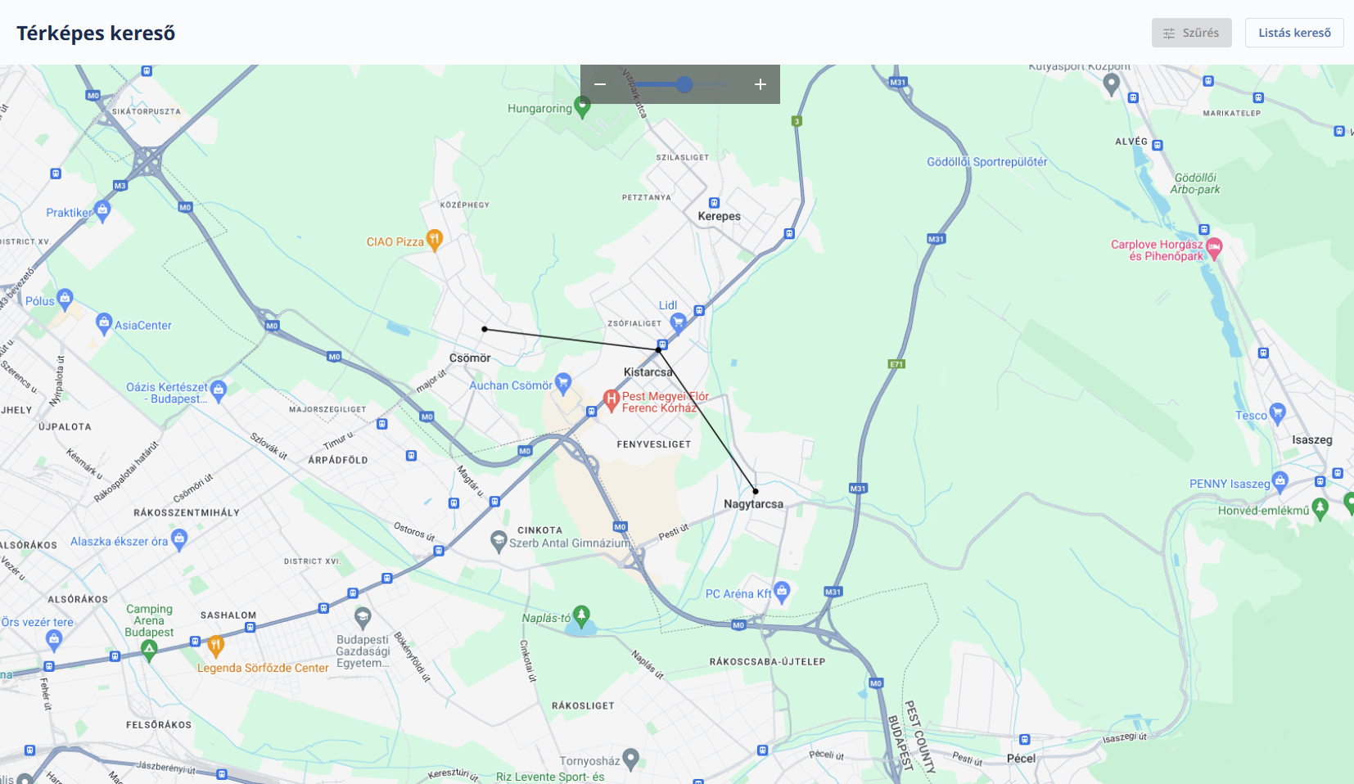
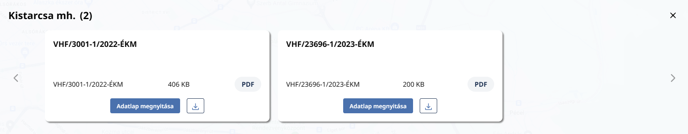
Térképes kereső
Infrastruktúra nyilvántartás
Kiadott engedélyek
  Szolgálati helyek
  Vonalszakaszok
13

Slide 16
Vasúti infrastruktúra nyilvántartás
Pályahálózat
  Országos pályahálózat
  Nem országos hálózat
Paraméterek
Útvonalkönyv
RINF és NRINF
14
Notes:
NRINF minden olyan kötöttpályás infra, ami nem tartozik a RINF-be (metró, villamos, kötélfelvonó stb.)

Slide 17
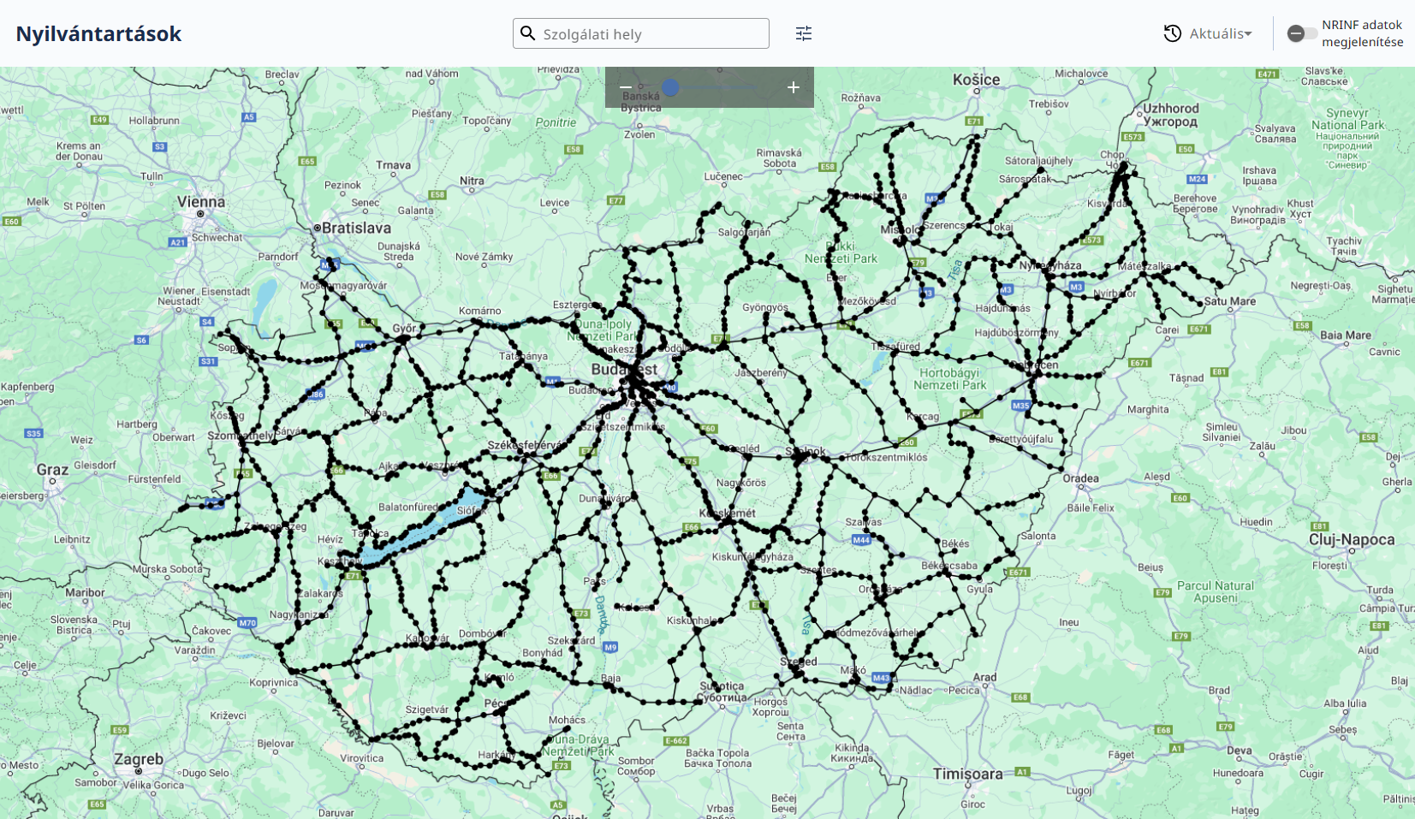
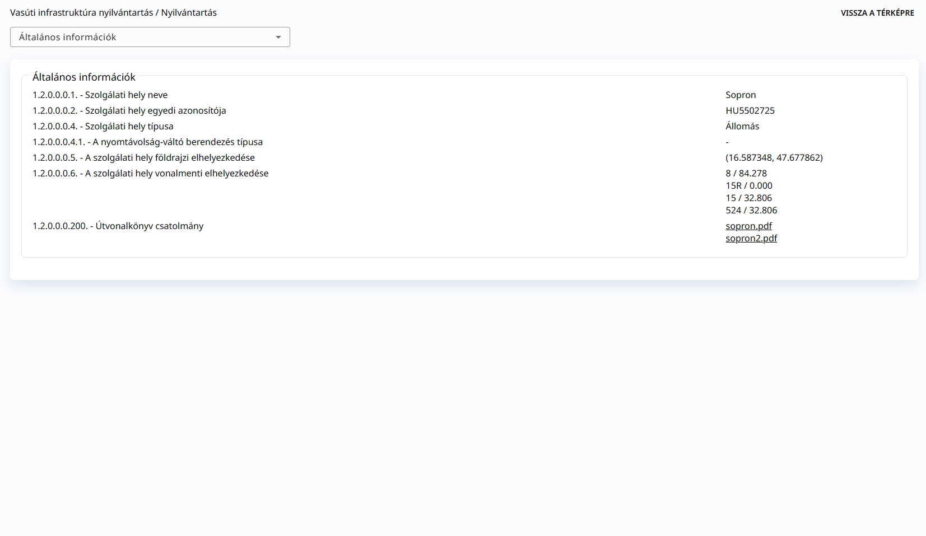

Nyilvántartások
15
Notes:
Itt arról lesz szó, hogy van térképes nyilvántartás. Be lehet kapcsolni az NRINF adatait. Vonalszakaszra vagy szolgálati helyre kattintva megjelenik az adatlap.

Slide 18
Adatbeküldés
Országos vasút
Városi vasút
Nyilvántartás
VHF
SCVPH
Egyéb
16
Notes:
Egyéb=egyéb kötöttpálya pl. troli, kötélpálya

Slide 19
ERA adatszolgáltatás
ERA RINF
Nyilvántartás
VHF
VHF NRINF
17

Slide 20
Business Intelligence (BI)
Hatósági engedélyek
Infrastruktúra nyilvántartás
Jármű nyilvántartás
Tervtár
18

Slide 21
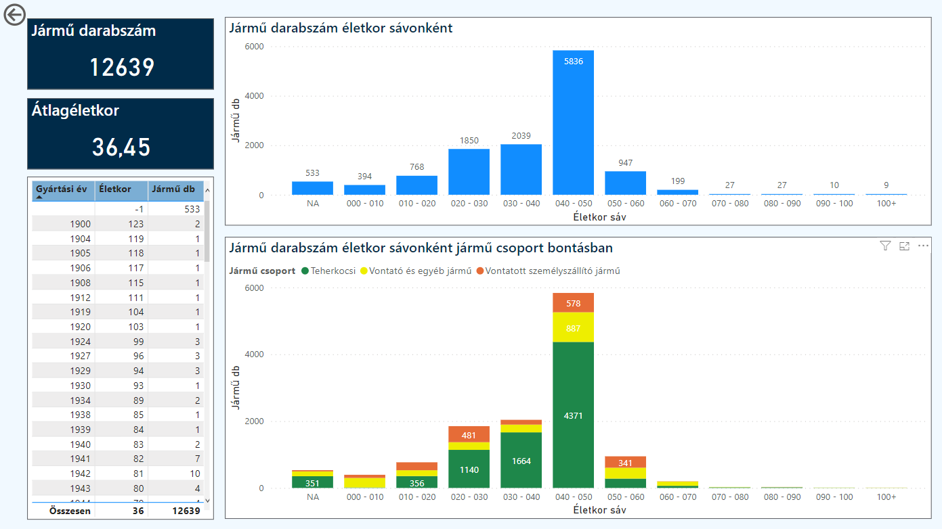
Jármű nyilvántartás
19

Slide 22
Köszönjük a figyelmet!

